Slide 1
Διαδίκτυο και Εφαρμογές Ροή Δ: Επικοινωνίες και Δίκτυα Υπολογιστών
Δάσκος Ραφαήλ
Α.Μ.: 03116049
Προπτυχιακός φοιτητής
ΣΗΜΜΥ ΕΜΠ
Ακαδημαϊκό έτος: 2019-2020

Slide 2
Περιεχόμενα
Η διαδικτυακή σελίδα
Αρχιτεκτονική υλοποίησης
Setup

Slide 3
When someone says, "I want a programming language in which I need only say what I want done," give him a lollipop.
Alan Perlis

Slide 4
Η διαδικτυακή σελίδα
Στη συνέχεια θα αναλύσουμε τα κομμάτια του κώδικα (με τη χρήση φωτογραφιών από την ώρα εκτέλεσης) για να μπορεί κανείς με ευκολία να κατανοήσει τις ζητούμενες λειτουργίες της.
Τα screenshots που θα χρησιμοποιηθούν έχουν προέλθει κατά το τρέξιμο του project στο eclipse.

Slide 5
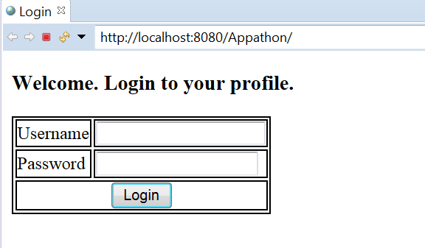
Login Page
Είσοδος σε αυτή τη σελίδα:
Run login.jsp
Run project
http://localhost:8080/Appathon/
http://localhost:8080/Appathon/login.jsp
Με το πάτημα του κουμπιού “Login” γίνεται έλεγχος για το αν ο χρήστης είναι εγγεγραμμένος. Αν υπάρχει κάποιο σφάλμα εμφανίζονται τα επόμενα μηνύματα.
Place your screenshot here

Slide 6
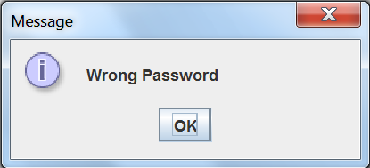
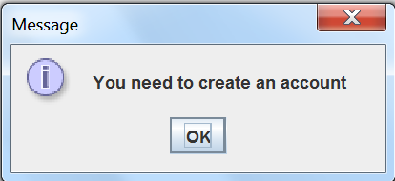
Error messages Login Page
Υπαρκτό username στη βάση με λάθος password
Γυρίζουμε πίσω στη φόρμα του login
Μη υπαρκτό username στη βάση
Μας οδηγεί στη σελίδα new user

Slide 7
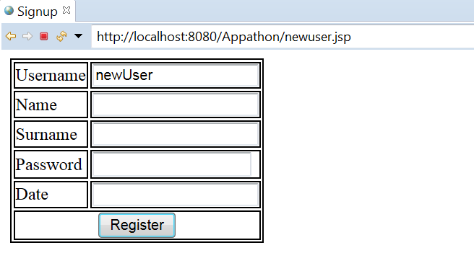
Signup Page
Η σελίδα αυτή βρίσκεται:
Run newuser.jsp
http://localhost:8080/Appathon/newuser.jsp
Όταν πατηθεί το register γίνεται προσπάθεια εισαγωγής νέου χρήστη στη βάση εκτός αν υπάρχει κάποιο θέμα στη συμπλήρωση της φόρμας.
Place your screenshot here

Slide 8
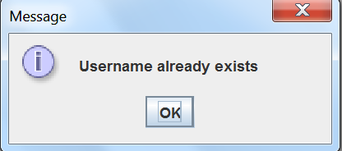
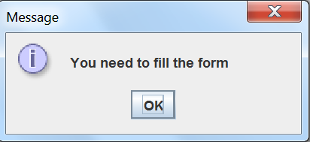
Error messages Signup Page
To username χρησιμοποιείται ήδη
Γυρίζουμε πίσω στη φόρμα του signup
Δεν είναι συμπληρωμένα όλα τα πεδία της φόρμας
Γυρίζουμε πάλι πίσω στη φόρμα του signup

Slide 9
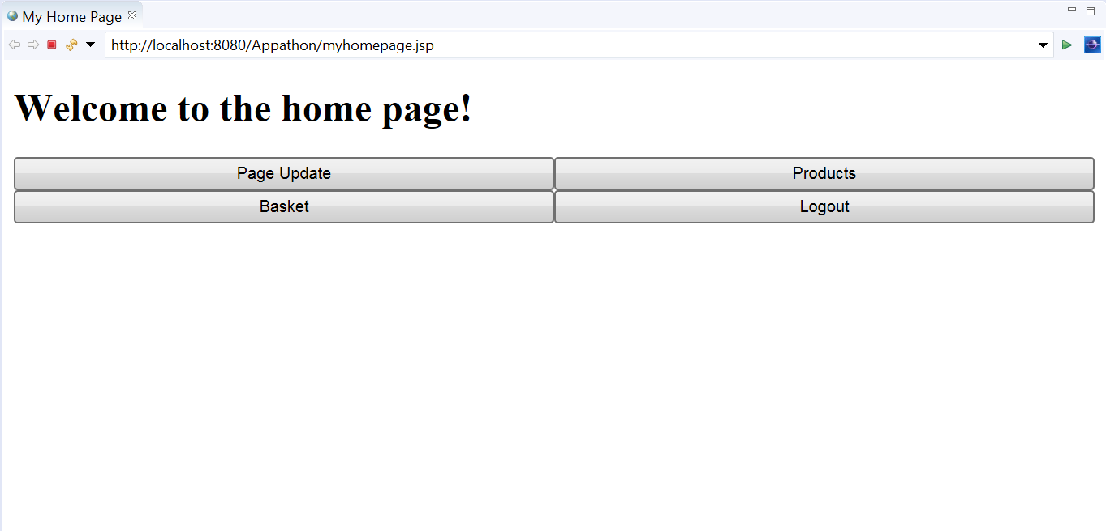
Home Page
Στη σελίδα αυτή μπορούμε να βρεθούμε με το τρέξιμο του myhomepage.jsp.
Βρίσκεται και από τo link:
http://localhost:8080/Appathon/myhomepage.jsp
Όταν πατήσουμε κάποιο κουμπί γίνεται ανακατεύθυνση στην αντίστοιχη σελίδα που ζητήσαμε.
Μόνο το Logout δεν έχει δική του σελίδα αλλά διαγράφει το session και μας γυρίζει στη σελίδα του login.
Place your screenshot here

Slide 10
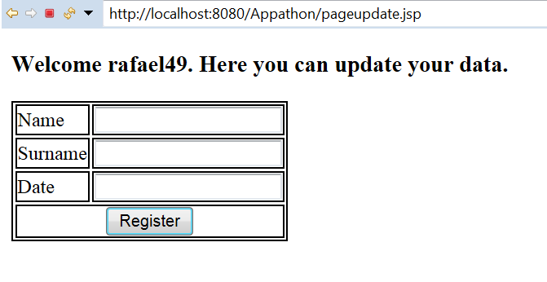
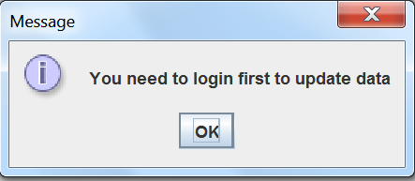
User Update Page
Στη σελίδα αυτή μπορούμε να βρεθούμε με το τρέξιμο του pageupdate.jsp.
Βρίσκεται και από τα link:
http://localhost:8080/Appathon/pageupdate.jsp
Με το πάτημα του κουμπιού ελέγχεται όπως και στο signup αν είναι κενή η φόρμα αλλά και αν είναι συνδεδεμένος χρήστης που πάει να κάνει την ανανέωση.
Place your screenshot here

Slide 11
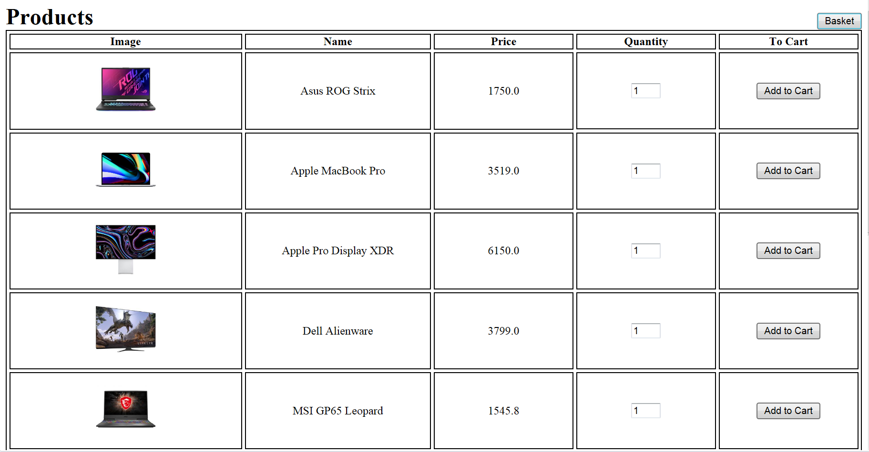
Products Page
Στη σελίδα αυτή μπορούμε να βρεθούμε με το τρέξιμο του products.jsp, ή από το link: http://localhost:8080/Appathon/products.jsp
Θα δούμε στη συνέχεια ποιες δυνατότητες μας παρέχονται μέσα σε αυτή τη σελίδα.

Slide 12
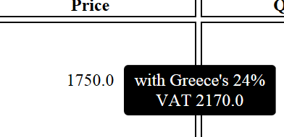
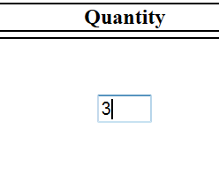
Επιλογές της σελίδας Products:
hover message. Δείχνει της τιμή του προϊόντος με τον ΦΠΑ της Ελλάδας (ο κώδικας γι’ αυτό είναι στο products.jsp αρχείο, χρήση .tooltip style)
Quantity box. Σε κάθε προϊόν μπορούμε να αλλάξουμε την ποσότητα που θέλουμε να αγοράσουμε.
Add to cart buttons. Προσθέτει το προϊόν που διαλέξαμε με την ποσότητα που είχε στο καλάθι. (στο Products.java)
Basket button. Μας οδηγεί στο καλάθι
Πληροφορίες προϊόντων. Στη βάση μας έχουμε 10 υπολογιστές (desktop/laptop) και στη σελίδα products δείχνουμε φωτογραφία, όνομα, τιμή χωρίς ΦΠΑ και δίνουμε και τις παραπάνω επιλογές στο χρήστη.

Slide 13
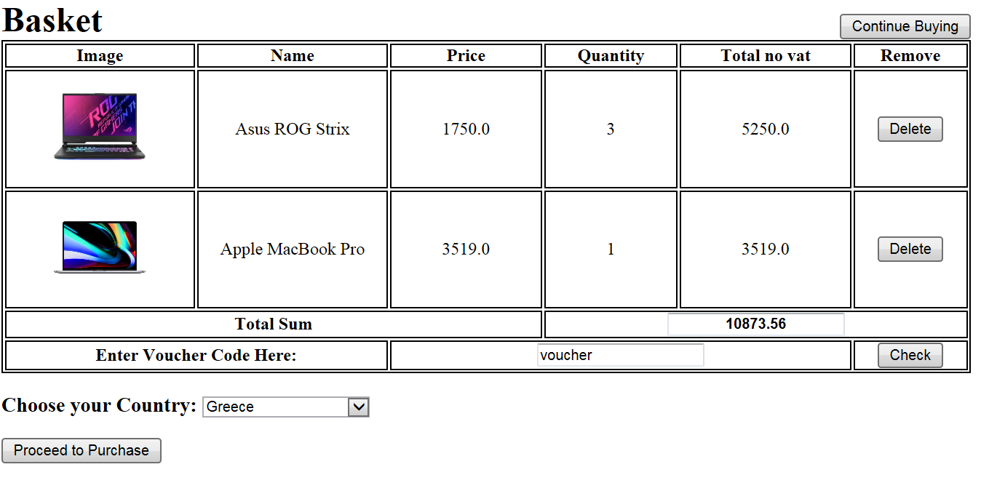
Basket Page
Στη σελίδα αυτή μπορούμε να βρεθούμε με το τρέξιμο του basket.jsp.
Βρίσκεται και από τα link:
http://localhost:8080/Appathon/basket.jsp
Οι λειτουργίες όλων των λειτουργιών αυτής της σελίδας θα αναλυθούν λεπτομερώς στη συνέχεια.
Place your screenshot here

Slide 14
Buttons in Basket
Continue Buying:
Μέσω του Java Servlet Basket.java, οδηγούμαστε πίσω στα προϊόντα, διατηρώντας την παραγγελία μας μέχρι εκείνη τη στιγμή, για να συνεχίσουμε τις αγορές μας.
Delete:
To έχει κάθε προϊόν που έχει προστεθεί στο καλάθι μας και όταν το πατάμε διαγράφεται αυτό από το καλάθι μας, ανεξαρτήτως του πόσο είναι το quantity του.
Check:
Κοιτάει τον κωδικό που έχει τοποθετηθεί στο πεδίο voucher. Αν είναι ο “studentdiscount” τότε κάνει κόκκινο το χρώμα του total sum και προσθέτει 20% έκπτωση. Αν το ξαναδοκιμάσουμε (και έχει ήδη πετύχει ο κωδικός δε θα έχουμε κάποιο σφάλμα απλά δε θα αλλάξει κάτι.
Proceed to purchase:
Ανανεώνει τη βάση μας με την παραγγελία (πίνακες order, orderelement) και γράφει στον server ένα .txt με τα στοιχεία της παραγγελίας, αν είναι συνδεδεμένος ο χρήστης αλλιώς βγάζει μήνυμα λάθους. (περισσότερα στη διαφάνεια 16)

Slide 15
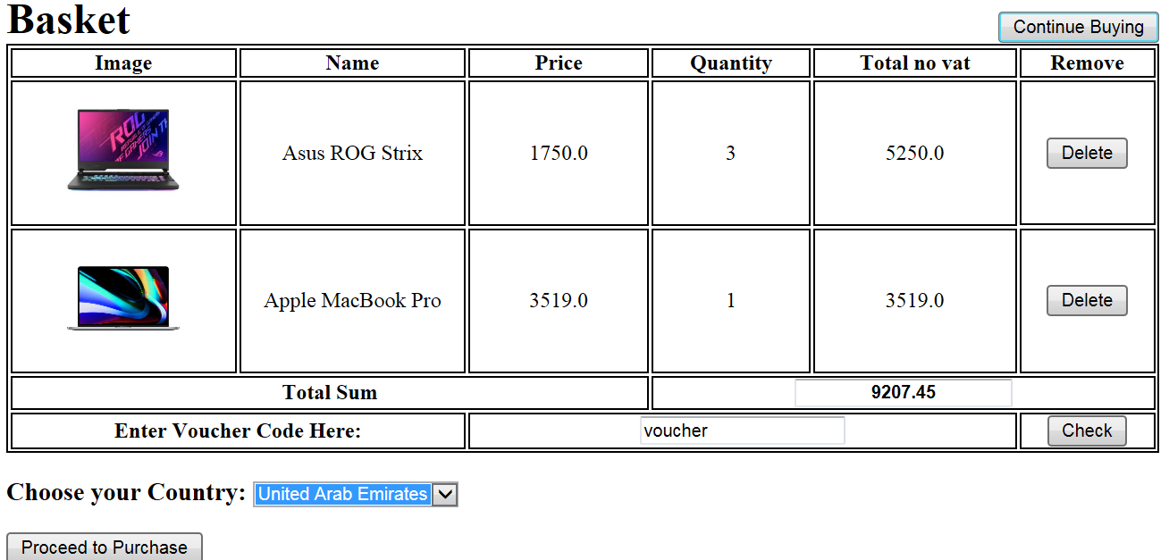
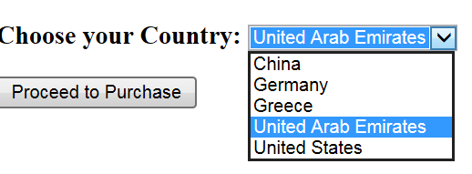
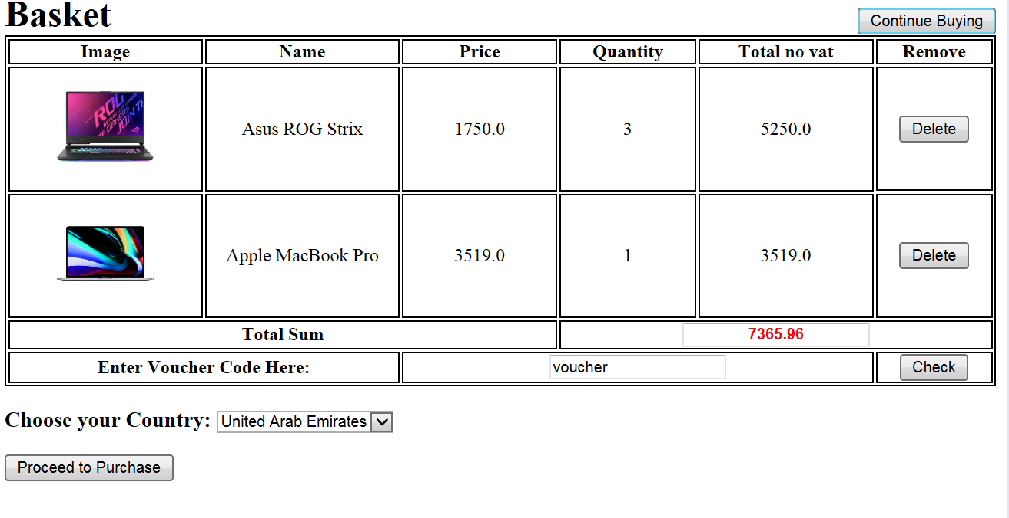
Counties & Voucher
Εδώ μπορούμε να δούμε τη διαφορά (σε σχέση με τη φωτογραφία σελ. 14) όταν από την παραπάνω dropdown list αλλάξει η επιλογή μας και ανανεωθεί το total sum μέσω μιας javascript συνάρτησης στο jsp αρχείο.
Η ανανέωση της συνολικής αξίας μετά τη χρήση του voucher: “studentdiscount”.

Slide 16
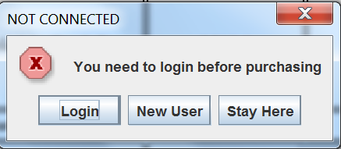
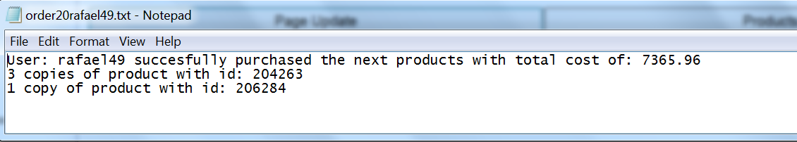
Error & Response
Μήνυμα σφάλματος με δυνατότητα μετάβασης στις σελίδες login (και να συνδεθεί), signup (και να δημιουργήσει λογαριασμό) ή να μείνει στο καλάθι (και κάποια επόμενη στιγμή να συνδεθεί), αν δεν έχει συνδεθεί, αλλιώς λαμβάνει ένα txt αρχείο, όπως φαίνεται στη συνέχεια.
Τότε ολοκληρώνεται η αγορά, γεμίζει η βάση και αδειάζει το session εκτός του username.

Slide 17
Βοηθητικά στοιχεία
Operations.java: κάνει όλες τις επικοινωνίες με τη βάση και γυρνάει ανάλογα αποτελέσματα.
User.java: δημιουργία χρήστη για ευκολότερο χειρισμό των attributes του.
Countries.java: δημιουργία των χωρών, όταν τις λάβουμε από τη βάση, για ευκολία στην παρουσίασή τους.
Products.java: δημιουργία των προϊόντων για ευκολία στην παρουσίασή αλλά και προσπέλασή τους (όπως για το καλάθι).

Slide 18
Πίνακες της Βάσης (sql)
products:
id
name
image
price
orderelement:
id
order_id
product_id
quantity
users:
username
name
surname
date_of_birth
password
Schema:
computers
order:
id
username
totalSum
vat:
country
value

Slide 19
Αρχιτεκτονική Υλοποίησης
Στις ακόλουθες διαφάνειες θα δούμε τα εργαλεία που χρησιμοποιήθηκαν για τη δημιουργία της σελίδας μας.

Slide 20
Εργαλεία που αξιοποιήθηκαν:
Java Servlets / Classes
JSP
SQL (MySQL Workbench)
eclipse IDE
Tomcat Server

Slide 21
Java, JSP & SQL
Ο κώδικας είναι γραμμένος σε java ώστε να γίνει αξιοποίηση των servlets για επικοινωνία μεταξύ jsp αρχείων, αντιμετώπιση post methods και σύνδεση με τη βάση μας.
Στα JSP αρχεία υπάρχει συνδυασμός html (display of elements), css (styling), java (inside JSP scriplets) και javascript (one function in basket.jsp)
Όλη η βάση είναι γραμμένη με sql (υπάρχει αντίγραφο στο repository στο github).

Slide 22
ΕΧΤRA
Mysql workbench
Για τη δημιουργία της βάσης και την ενεργοποίηση του server (Μπορεί όλο αυτό να γίνει και με το xampp).
Tomcat Server
Για να βοηθήσει στο τρέξιμο της εργασίας. Παρέχει έναν server στον οποίο μπορεί να εκκινήσει το project.
Eclipse IDE
Για την συγγραφή και τρέξιμο του κώδικα.
Χρειάζεται να προστεθούν dependencies της java και δυνατότητα σύνδεσης με τον tomcat server.

Slide 23
Setup
Ανάλυση όλων όσων χρειάζονται για το τρέξιμο της εργασίας.

Slide 24
Οδηγίες για να χρησιμοποιηθεί η εφαρμογή
Εγκατάσταση του eclipse, tomcat, mysql workbench
Σύνδεση στο eclipse java και tomcat server
Clone repository από το github
Δημιουργία βάσης για να υποστηριχτεί η εφαρμογή
Τρέξιμο του προγράμματος είτε στο eclipse είτε σε κάποιον browser (run button or right click+run as+run on server or alt+shift+X, R in windows and select tomcat server)

Slide 25
Thanks!
Δάσκος Ραφαήλ – Α.Μ.: 03116049
rafa.daskos@gmail.com
https://github.com/rafail16/Appathon
More information on the video explaining the project:
https://youtu.be/nbws_QAoNWY

